Slide 1
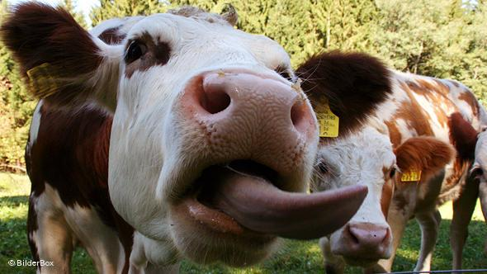
Проект игра Бикове и крави на C#
Отбор: curtainmenes
Екип:
Диан Кирилов /Dian Kirilov/
Нели Кондова /nelito987/
Катерина Найденова/katia111/

Slide 2
Как се играе?
Стартирате играта ;
След това играта ще ви пита с колко цифри искате да се играе. Тук трябва да въведете число, което да бъде в интервала от 3 до 9 включително ;
Компютъра изписва съобщение, че си е измислил число, след което се появява промпт Играч: , в който трябва да въведете число или команда. За да получите списък с наличните команди и обяснение за това какво правят, използвайте командата help
4. След всяко въведено, валидно, число компютърът ще ви съобщава броя на биковете и кравите. Ако познаете числото, компютърът ще ви изпише съобщение, което съдържа броя на предположенията, които са ви били нужни, за да разкриете тайното му число

Slide 3
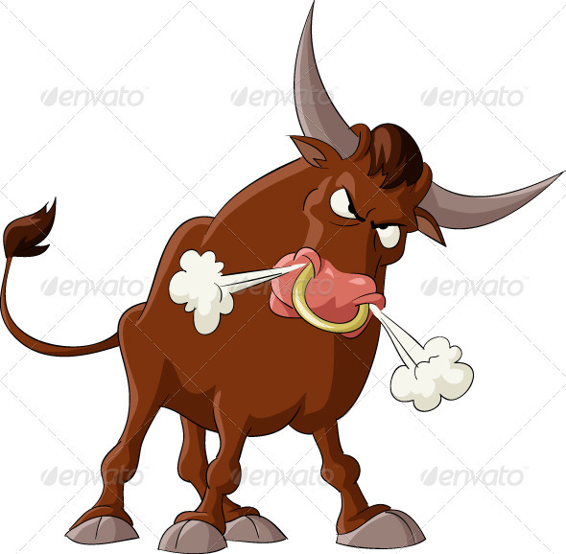
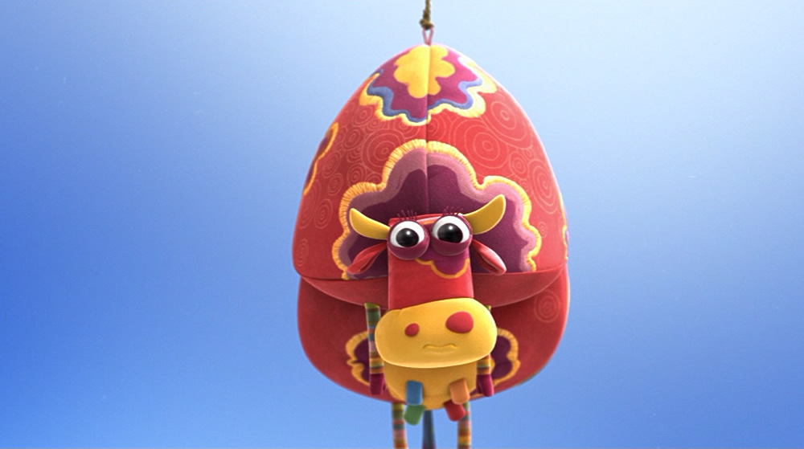
Цел: да откриете избраното от противника (компютъра) число, с минимален брой въпроси. След всеки въпрос противникът(компютърът) съобщава броя на съвпаденията (брой бикове и брой крави).
Бик:
Крава:
когато дадено число бъде познато с неговата позиция;
когато дадено число бъде познато, но не е на правилната позиция;

Slide 4
Модификации на играта:
В тази имплементация на играта, цифрите(освен първата цифра) на числото могат да бъдат и нули;
Използват се жокери по желание на играча

Slide 5
Дейности на участниците по проекта:
Нели Кондова – методите Rules() и Help() са нейно дело;
Катерина Найденова – написа метода Log() и направи тази презентация;
Диан Кирилов – даде идеята за играта и написа всичкия останал код;
Иван Русев – за съжаление колегата не успя да вземе участие в този проект;

